Slide 1
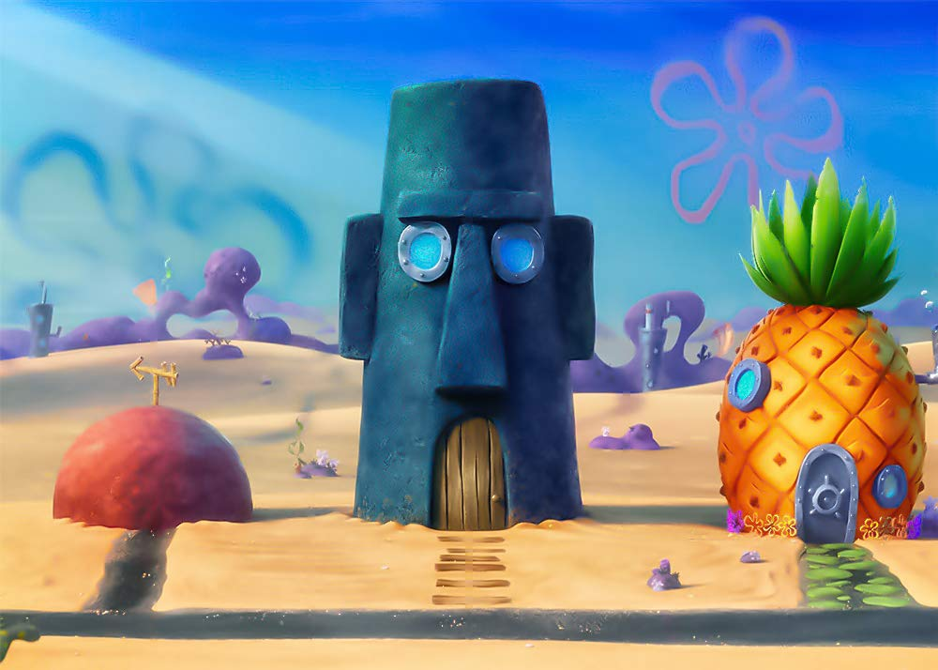

مرحبا بك في اللعبة

Slide 2

الاسلاميات
الرياضة
التاريخ
الفنون

Slide 3
من هو الصحابي الملقب بأبي هريرة
عياش بن أبي ربيعة
عمير ابن أبي وقاص
عبد الرحمن بن صخر الدوسي

Slide 4
من هو اللاعب الملقب بالقيصر
فرانس بيكنباور
دييقو آرماندو مرادونا
يوهان كرويف

Slide 5
ما هو تاريخ انعقاد مؤتمر الصومام
20 أوت 1956
23 أكتوبر 1954
23 جوان 1954

Slide 6
من من الأساطير هو موسيقي
بيتر إليتش تشايسكوفسكي
ليوناردو دافينشي
أرسطو طاليس

Slide 7
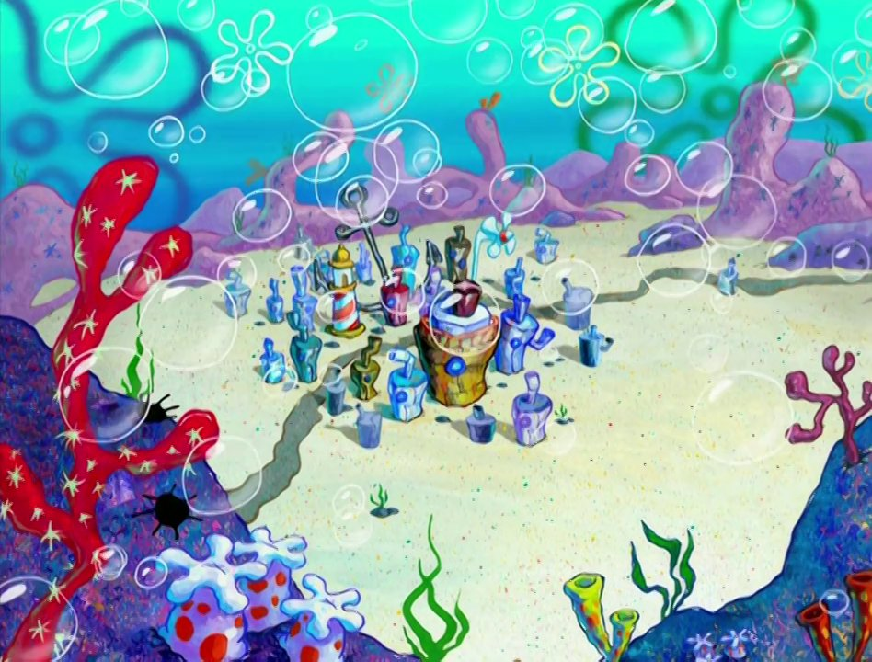

أحسنت واصل
التالي

Slide 8

متأسف عليك المحاولة أكثر
أعد المحاولة

